Slide 1
Égalité, qu’en penses-tu ?
Concours créatif
Par le Bureau de l’égalité hommes-femmes et de la famille du Canton de Fribourg (BEF)

Slide 2
Sommaire
01. Moyens d’action contre les inégalités de genre
02. Concours créatif
Mèmes
Textes
03. Modalités de participation
04. Envoi

Slide 3
Moyens d’action

Slide 4
Moyens d’action
On peut agir de différentes façons contre les inégalités de genre. Par exemple, on peut :
en discuter avec son entourage
relayer des campagnes de prévention
voter pour des politicien·ne·s qui soutiennent cette cause
etc.
L’humour, comme l’écriture, font partie des moyens d’action.

Slide 5
Humour
Les humoristes utilisent parfois leurs sketchs pour faire passer des messages engagés contre les inégalités de genre.
Exemples
Marina Rollman
Elodie Arnould
Tristan Lopin
D’autres formes d’humour peuvent également être utilisées.

Slide 6
Exercice
Par groupe de 3 ou 4 personnes :
choisissez l’une des vidéos humoristiques
regardez-la ensemble
identifier les différentes inégalités de genre mentionnées

Slide 7
Ecriture
L’écriture est un puissant moyen de propager des idées et des messages. De nombreuses personnes utilisent l’écriture pour défendre l’égalité de genre.
Exemples
Simone de Beauvoir
Edouard Louis
Virginie Despentes
Chimamanda Ngozi Adichie
Etc.

Slide 8
Concours créatif

Slide 9
Concours créatif
Le concours créatif proposé par le Bureau de l’égalité hommes-femmes et de la famille (BEF) te donne la possibilité de te pencher sur la question des (in)égalités de genre et de t’exprimer à ce sujet.
Deux options te sont offertes :
La création d’un mème et donc le recourt à l’humour comme moyen d’action
La rédaction d’un bref texte et donc l’utilisation de l’écriture comme moyen d’action

Slide 10
Concours créatif
Qu’est-ce qu’un mème ?
Concept (texte, image, vidéo) massivement repris, décliné et détourné sur Internet de manière souvent parodique, qui se répand très vite, créant ainsi le buzz.
Larousse. mème. https://www.larousse.fr/dictionnaires/francais/m%C3%A8me/10910896

Slide 11
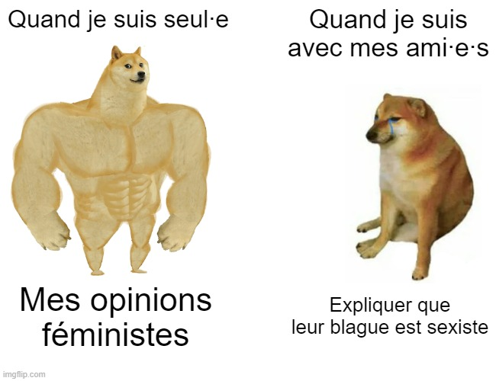
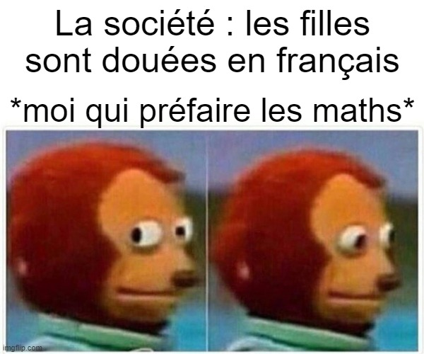
Exemples de mèmes

Slide 12
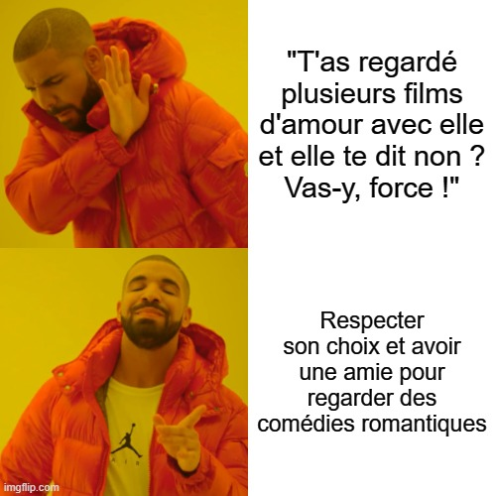
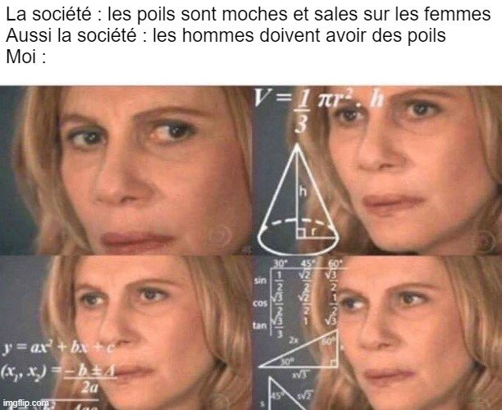
Exemples de mèmes

Slide 13
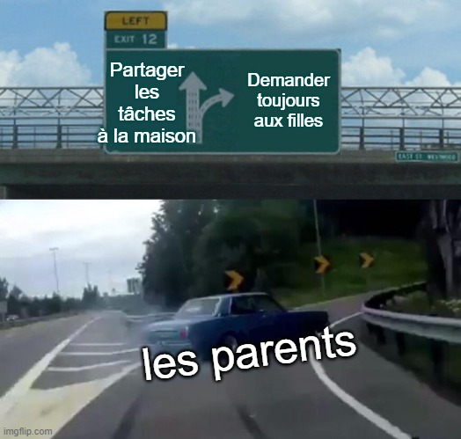
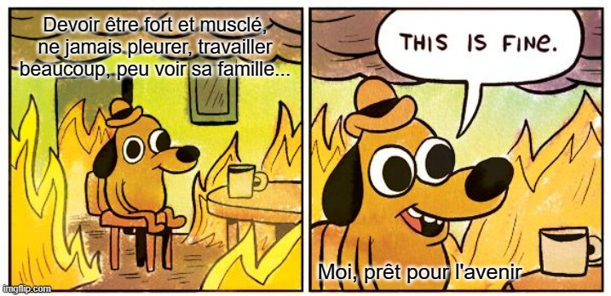
Exemples de mèmes

Slide 14
Concours créatif
Si tu choisis de créer un mème :
Essaie de dénoncer les inégalités de genre avec humour
Aide-toi des modèles de mèmes mis à ta disposition

Slide 15
Concours créatif
Si tu choisis de rédiger un bref texte :
Lis tout d’abord l’extrait du livre Nous sommes tous des féministes de l’écrivaine Chimamanda Ngozi Adichie
Essaie ensuite de répondre à la question : « Que répondre à une personne affirmant que l’égalité est déjà atteinte ? »

Slide 16
Extrait du livre
Je commets souvent l’erreur de croire que ce qui est évident pour moi l’est aussi pour les autres. Ainsi, mon cher ami Louis, un homme aussi brillant que progressiste, me répétait lors de nos discussions : ʺJe ne comprends pas ce que tu veux dire quand tu affirmes que les choses sont différentes et plus pénibles pour les femmes. C’était peut-être le cas dans le passé, mais plus maintenant. Tout va bien pour les femmes désormais.ʺ.
Adichie, Chimamanda Ngozi. (2015). Nous sommes tous des féministes. Paris : Editions Gallimard. P.22.

Slide 17
Modalités de participation

Slide 18
Modalités de participation
Chaque élève peut créer un mème ou écrire un texte (une page A4 maximum).
Il est possible de participer par équipe (deux personnes maximum).

Slide 19
Envoi

Slide 20
Envoi
Pour prendre part au concours, envoie ton mème ou ton texte jusqu’au 30 novembre 2023 à l’adresse e-mail suivante : bef@fr.ch
N’oublie pas d’indiquer tes coordonnées dans ton e-mail (nom, prénom, classe et école). Ces informations ne seront utilisées que dans le cadre de ce concours.

Slide 21
Le BEF se réjouit de te lire ☺

Slide 22
Merci pour votre participation !
Rue de la Poste 1
1701 Fribourg
T +41 26 305 23 86

